Slide 1
Rendición de cuentas gad parroquial rural de san Cristóbal, EJERCIO FISCAL 2022
Sr. Oswaldo castro calle
Presidente

Slide 2
Normativa legal vigente
Ley Orgánica de Participación Ciudadana
Art. 88.-Derecho ciudadano a la rendición de cuentas.- las ciudadanos y ciudadanos en forma individual o colectiva, comunas, comunidades, pueblos y nacionalidades indígenas, pueblos afroecuatorianas y montubio, y demás formas licitas de organización, podrán solicitar una ves al año la rendición de cuentas a las instituciones publicas o privadas que presten servicios públicos(…..)
Art. 89.- Definición.- Se concibe la rendición de cuentas como un proceso sistemático, deliberado, interactivo y universal, que involucra a autoridades, funcionarios y funcionarias o sus representantes legales, según sea el caso, que estén obligados u obligadas a informar y someterse a evaluación de la ciudadanía por las acciones u omisiones en el ejercicio de su gestión y en la administración de recursos públicos.

Slide 3
Art. 90.- Derecho Obligadas.- Las autoridades del Estado, electas o de libre remoción, representantes legales de las empresas publicas o personas jurídicas del sector privada que manejen fondos públicos o desarrollen actividades de interés publico, los medios de comunicación social, a través de sus representantes legales, están obligados a rendir cuentas, sin perjuicio de las responsabilidades que tienen las servidoras y los servidores públicos sobre sus actos y omisiones.

Slide 4
Ingresos al gobierno autónomo descentralizada rural de san Cristóbal
Trasferencia del Ministerio de finanzas $184.07,58
Arriendo de espacios públicos, bóvedas y nichos del cementerio= $ 5.104,53
Convenios Agro productivo Prefectura del Azuay- Gad Parroquial = $ 37.663.31
Convenio Rescate Cultural Municipio de Paute y Gad Parroquial = $ 5.000,00
Total: $ 231.188,42

Slide 5
Gastos corrientes: ejecutados año 2022
GASTOS EN PERSONAL ADMINISTRATIVO DEL GAD PARROQUIAL, PRESIDENTE, VOCALES Y SECRETARIA TESORERA
Remuneraciones Básicas unificadas $ 42.586,83
Remuneraciones complementarias decimotercer y decimocuarto $ 6.062,31
Remuneraciones temporales $ 1.274,60
Aportes a la seguridad social, aporte patronal, fondos de reserva $ 8.189,67
Total: $ 58.113,41

Slide 6
GASTOS DE SERVICIOS BASICOS DEL GAD PARROQUIAL
Agua potable edificio parroquial, Baños Públicos $ 245.00
Energía Eléctrica Gad Parroquial $ 448.69
Servicio de internet para edificio del Gad Parroquial $ 682.81
Total: $ 1.376,50

Slide 7
TRANSFERENCIAS Y DONACIONES CORRIENTES
Al Gobierno Central $ 1.554,20
A los Gobiernos Autónomos (CONAGOPARE AZUAY) $ 5.522,12
Para el Instituto de Crédito Educativo 0.5% de las planillas $ 345,29
Total: $ 7.076,32

Slide 8
Gastos del vehículo de gad parroquial
Combustibles y lubricantes ( Diesel, aceites motor, filtros) $ 430.00
Repuestos y accesorios $ 658.21
Tasas generales (Matricula del vehículo) $ 98.64
Seguros contra incidentes de transito $ 1.017,41
Total: $ 2.200,26

Slide 9
PROYECTO DE MEJORAMIENTO DE LA ECONOMIA CAMPESINA DE LOS PRODUCTORES
El proyecto productivo se desarrolla con la participación de las diferentes comunidades de la parroquia, así como también el grupo de adultos mayores ( ADULSOL) y la Asociación de desarrollo comunitario San Cristóbal. Mismos que fueron beneficiarios con la entrega de; Tanques plásticos para la cosecha de agua lluvia, plantas frutales, animales menores pie de cuyes, pollos camperos y de postura.
Monto del proyecto $ 37.663,31
Ejecutado en el 2022 $ 14.473,36
Arrastre para el 2023 $ 23,018,33
Total: $ 37.663,31

Slide 10
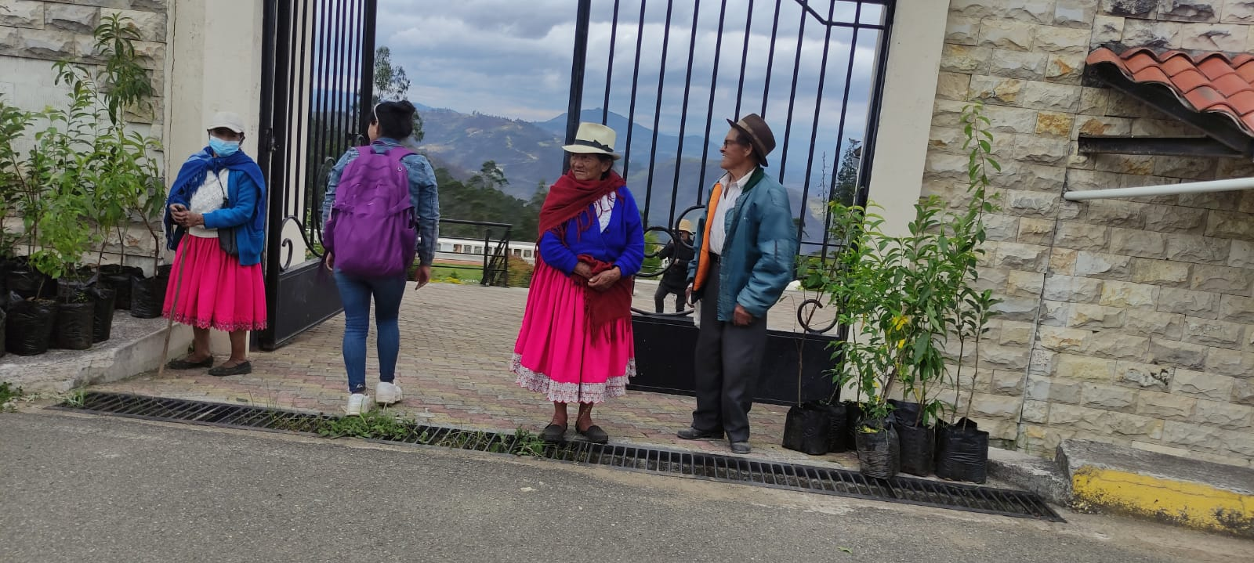
Registro fotográfico

Slide 11
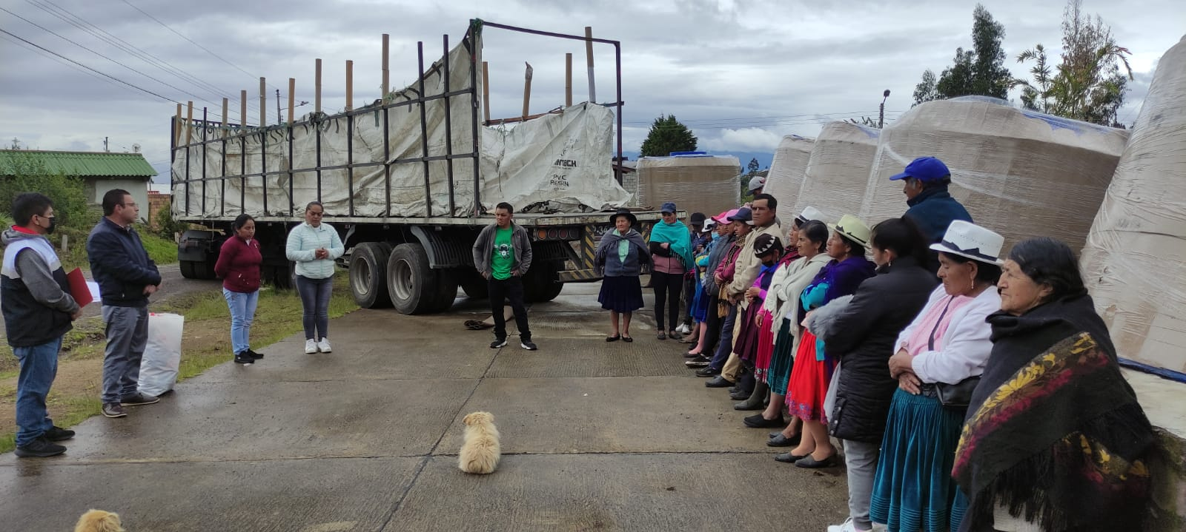
Registro fotográfico

Slide 12
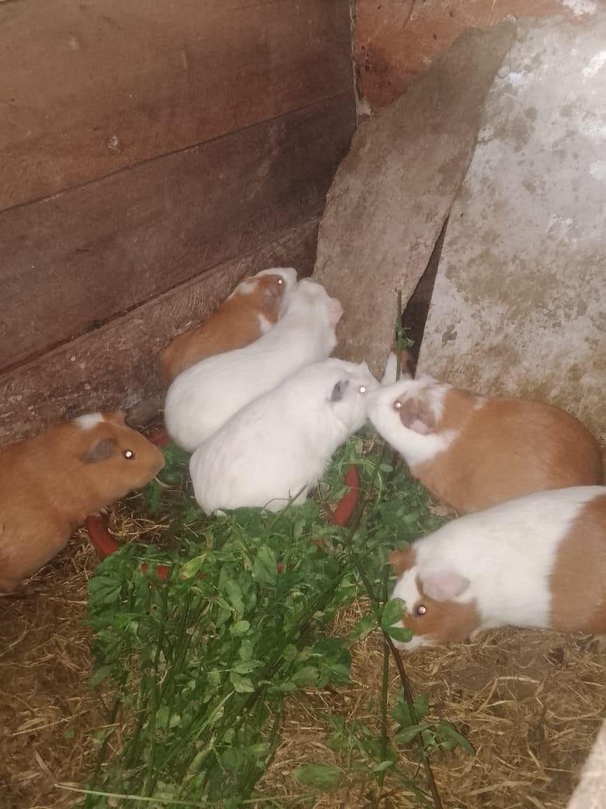
Registro fotográfico

Slide 13
Proyecto de mantenimiento vial delegado
Vías intervenidas:
Centro Parroquia- Tuzhpo- Sulacay Tuzhpo- Malpata
La Josefina- Centro Pastopamba
La Ramada- Guachun- Cruz Loma
Centro Parroquial- Dos Cruces
Descanso- Bellavista- Pampanegra
Descanso- La Dolorosa
Total: 15 Km

Slide 14
PROYECTO MANTENIMIENTO VIAL DELEGADO
Trabajos ejecutados; reconformación de mesa de rodadura, limpieza de cunetas, tendido de material lastre, hidratado y compactado.
Contratación: se realiza mediante el Sistema de contratación Publica (SERCOP) Menor cuantía obra.
Contratista: Ing. Pablo Gutiérrez
Fiscalización: Ing. Abran Molina Técnico de la Prefectura del Azuay
Nota: El material lastre se gestiona con el Municipio de Paute
MONTO TOTAL INVERTIDO: $ 46.781,86

Slide 15
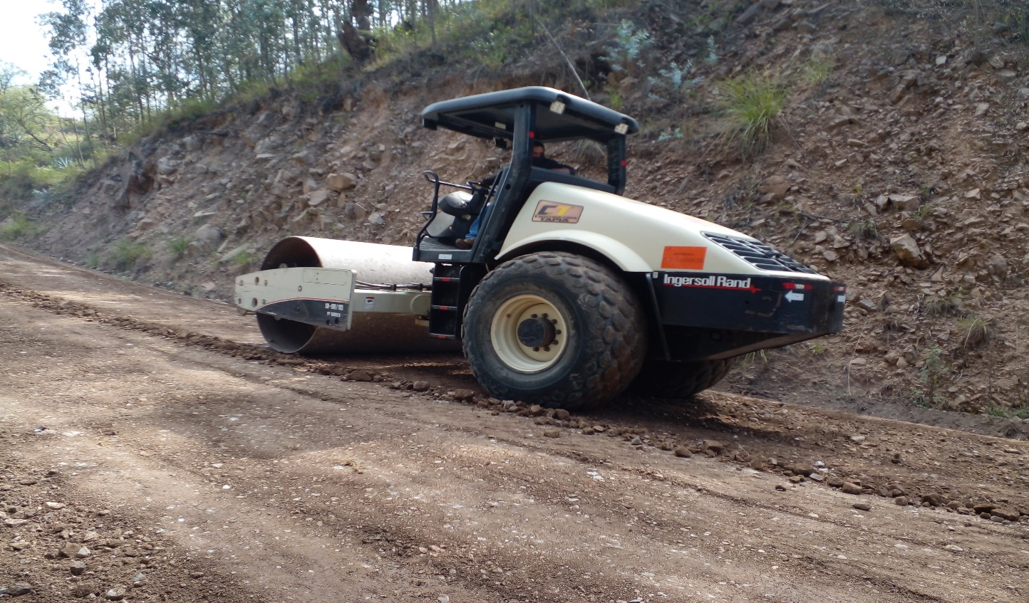
Registro fotográfico

Slide 16
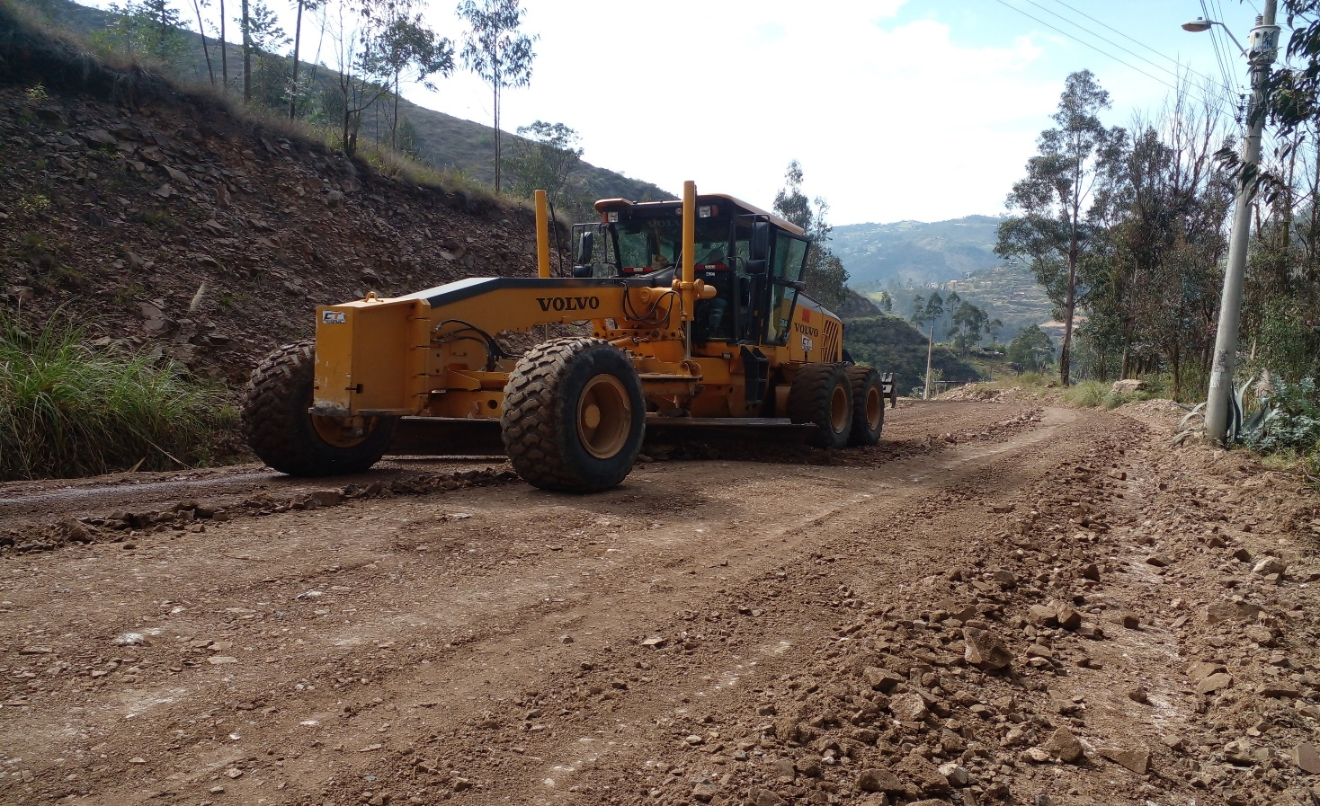
Registro fotográfico

Slide 17
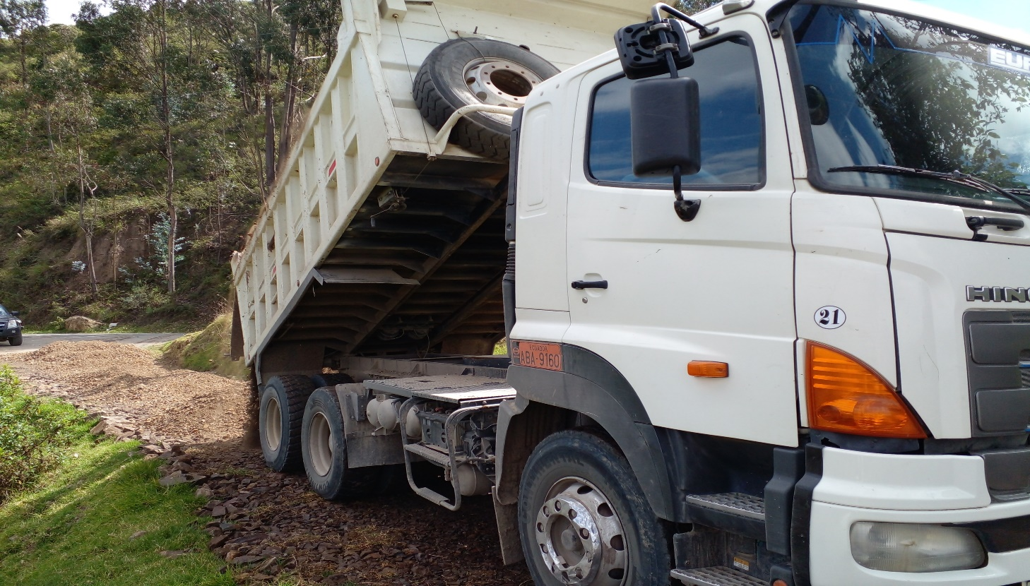
Registro fotográfico

Slide 18
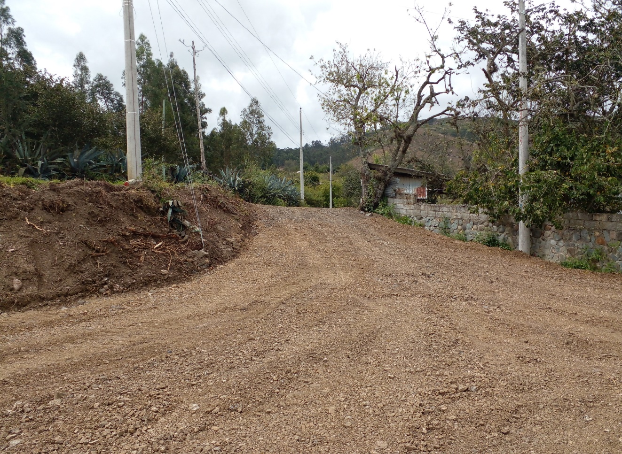
Registro fotográfico

Slide 19
PROYECTO DE DOBLE TRATAMIENTO SUPERFICIAL BITUMINOSO TRAMO GUACHUN- ENTRADA CRISTO REY
Los trabajos realizados son: estabilización de la estructura de la vía con base cemento, tendido de sub base, limpieza de las cunetas, imprimado, tendido de doble tratamiento superficial bituminoso.
Contratación: mediante el sistema de contratación publica(SERCOP)
Contratista: Isacconstrucciones
Fiscalización: Ing. Xavier Aguirre
Administración del Contrato: Ing. Klever Quito
Extensión a intervenir: 1Km.
Plazo del contrato: 30 días
Monto invertido: $ 42.106,51

Slide 20
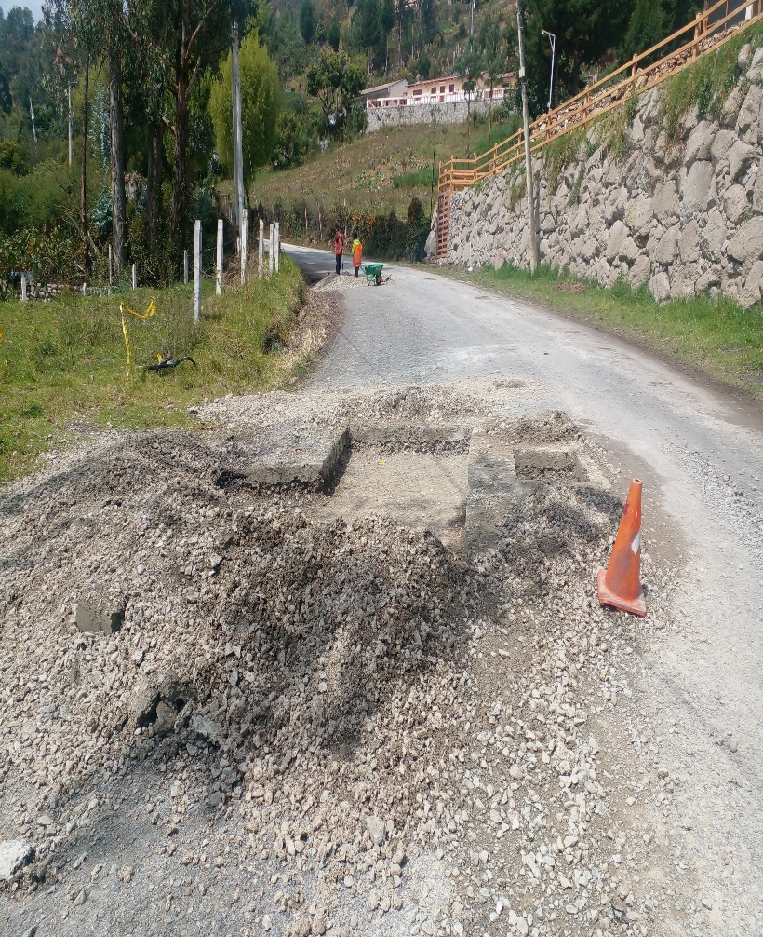
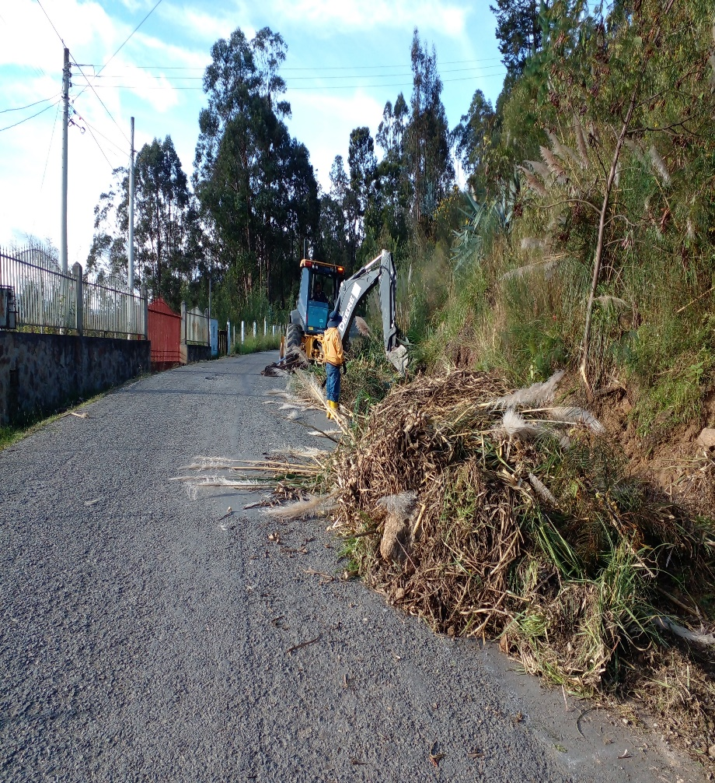
Registro fotográfico

Slide 21
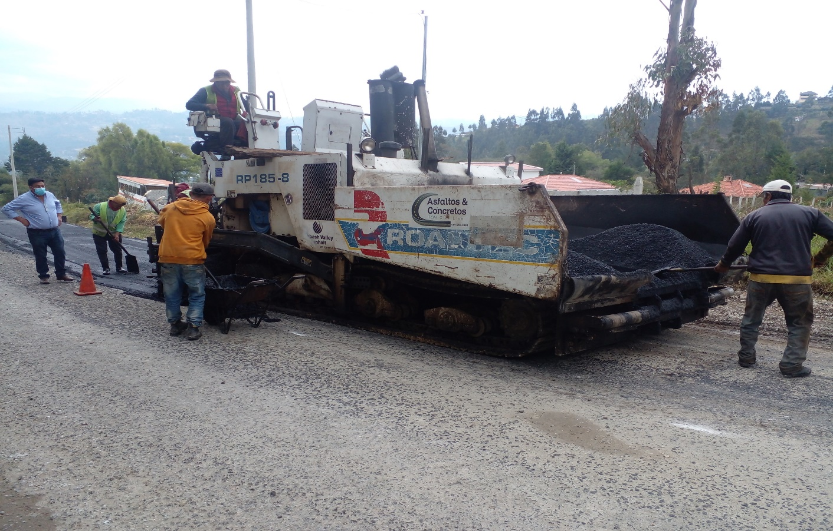
Registro fotográfico

Slide 22
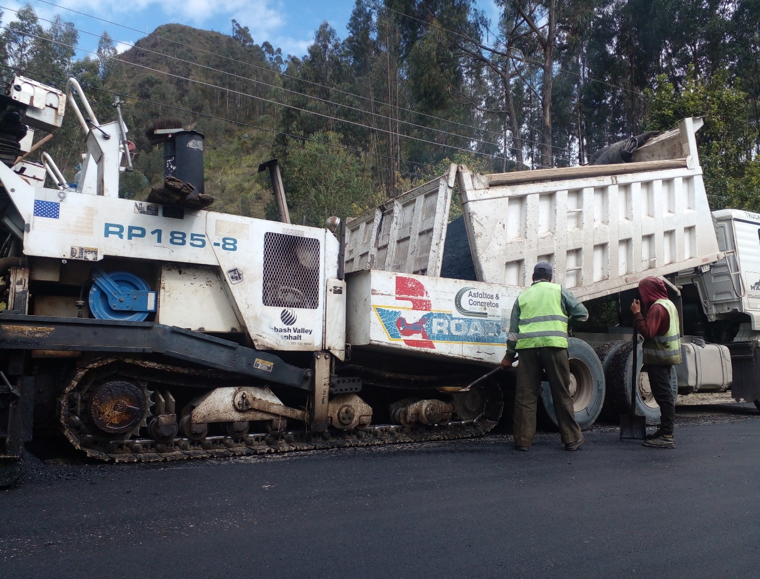
Registro fotográfico

Slide 23
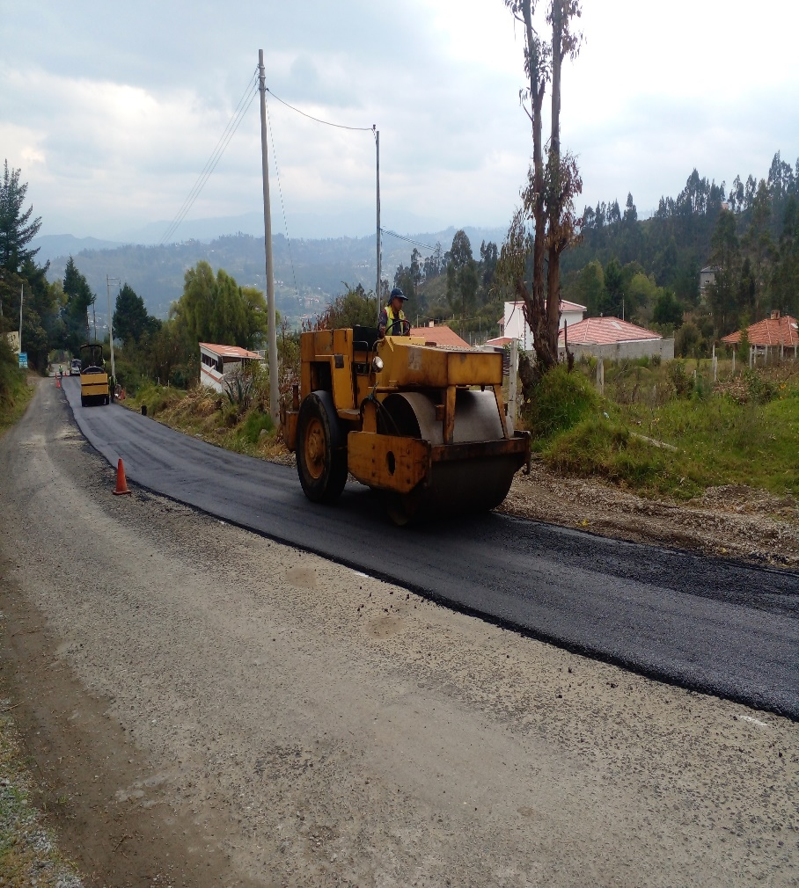
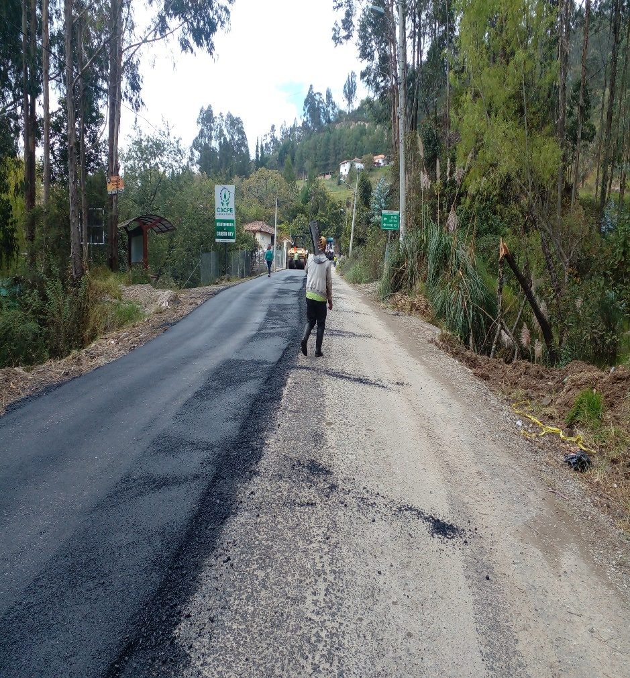
Registro fotográfico

Slide 24
proyecto de formación ciudadana sobre gestión y administración del gad parroquial
En este proyecto de capacitación participan. El personal administrativo del gad parroquial, los presidentes de las diferentes comunidades y los miembros de las directivas de las diferentes juntas administradoras de agua de la parroquia. En donde se desarrolla diferentes temas tales como: Administración Publica, competencias del gad parroquial, fortalecimiento comunitario, resolución de conflictos entre otros temas. Mismos que fueron desarrollados los días sábados en los meses noviembre y diciembre. Teniendo como resultado satisfactoria puesto que se tubo una buena participación de los lideres y lideresas.

Slide 25
proyecto de formación ciudadana sobre gestión y administración del gad parroquial
Capacitador Lcdo., Fabian Martines $ 1654.00
Refrigerios para los participantes $ 270.00
Entrega de certificados gestión Sra. Nancy Cárdenas $ 00.00
Total Invertido: $ 1.614,15

Slide 26
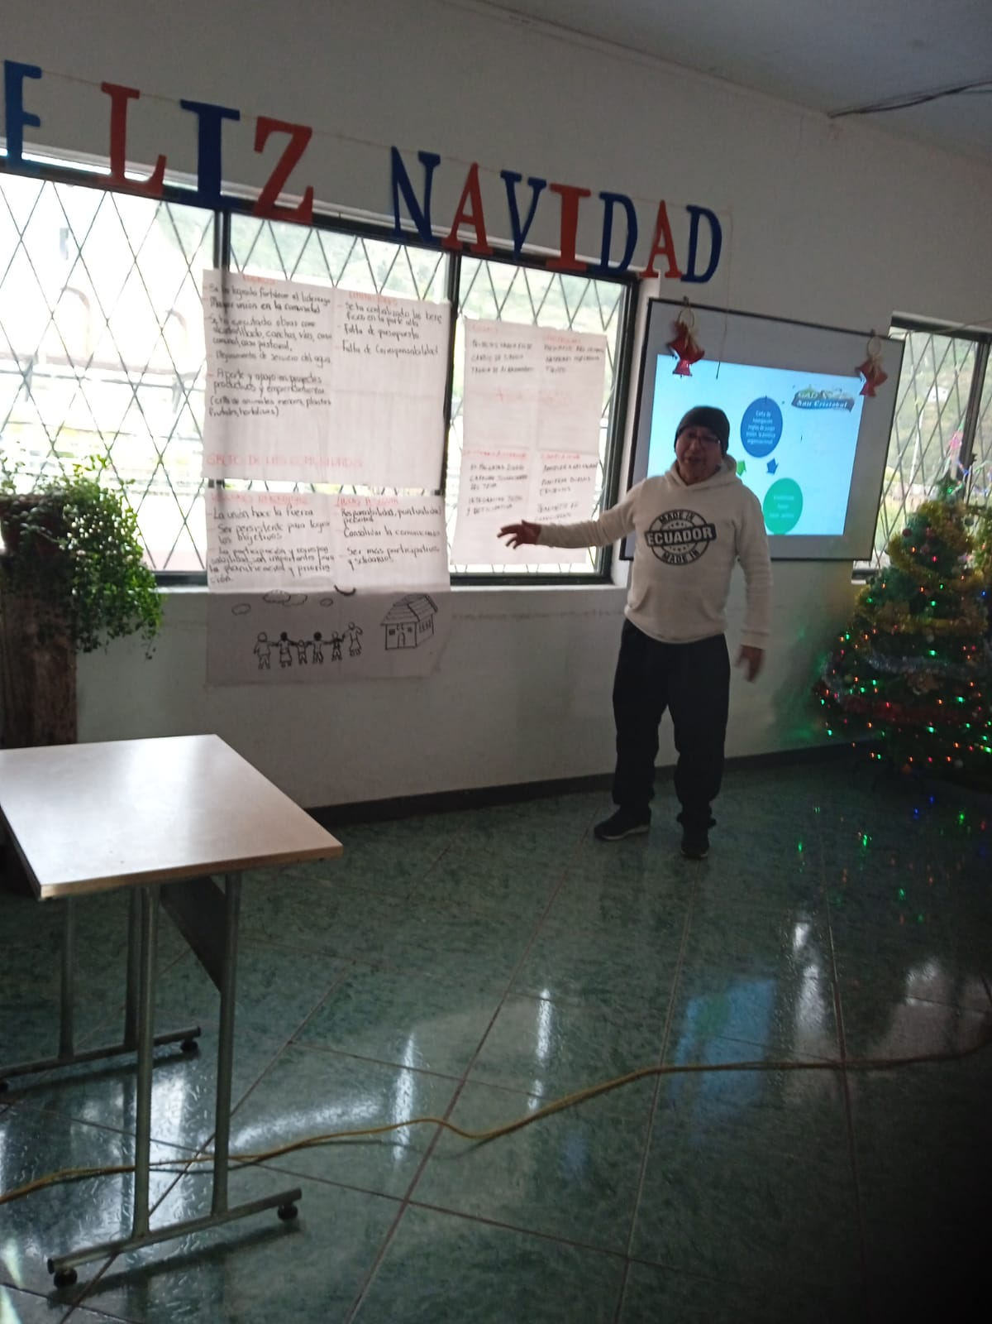
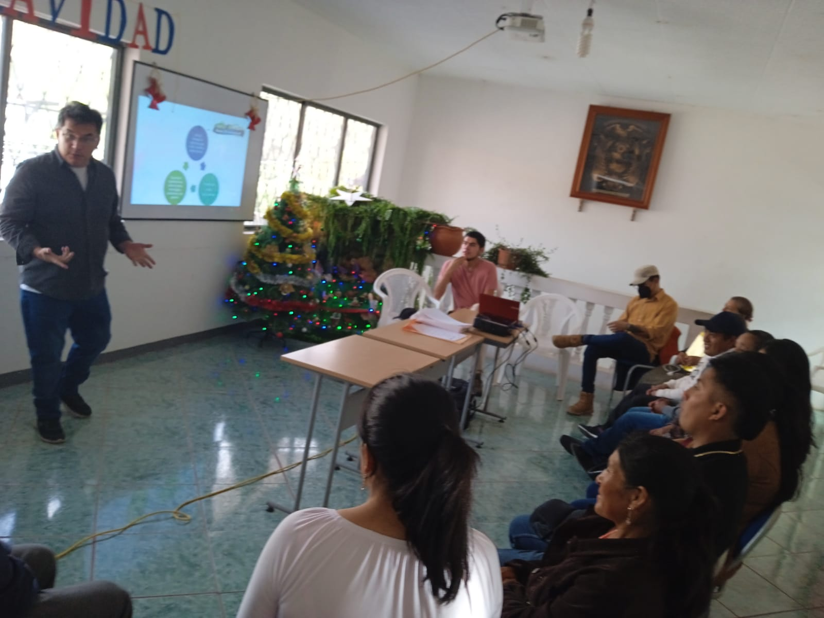
Registro fotográfico

Slide 27
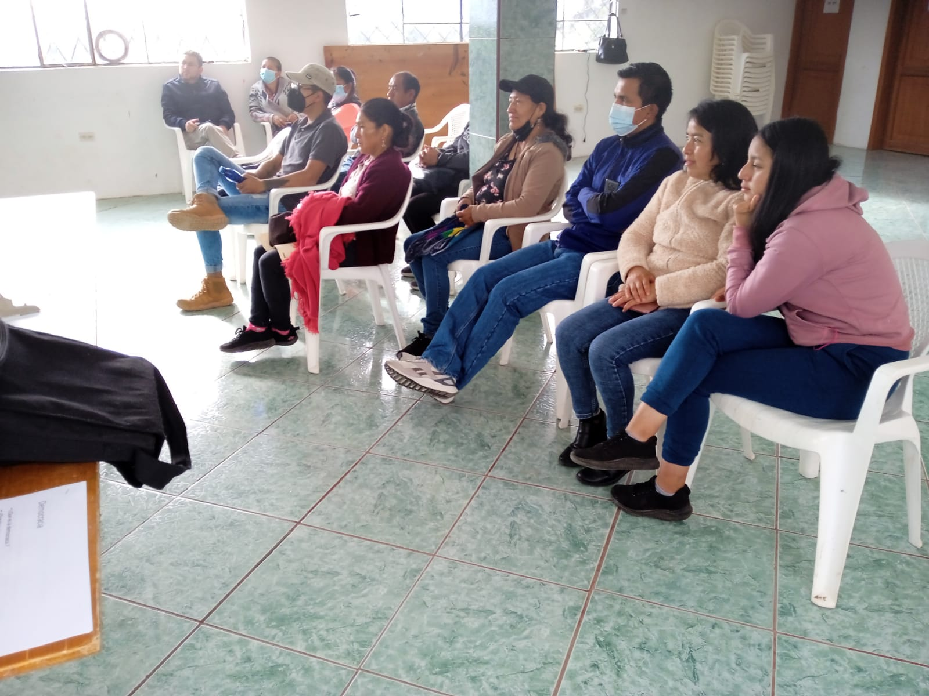
Registro fotográfico

Slide 28
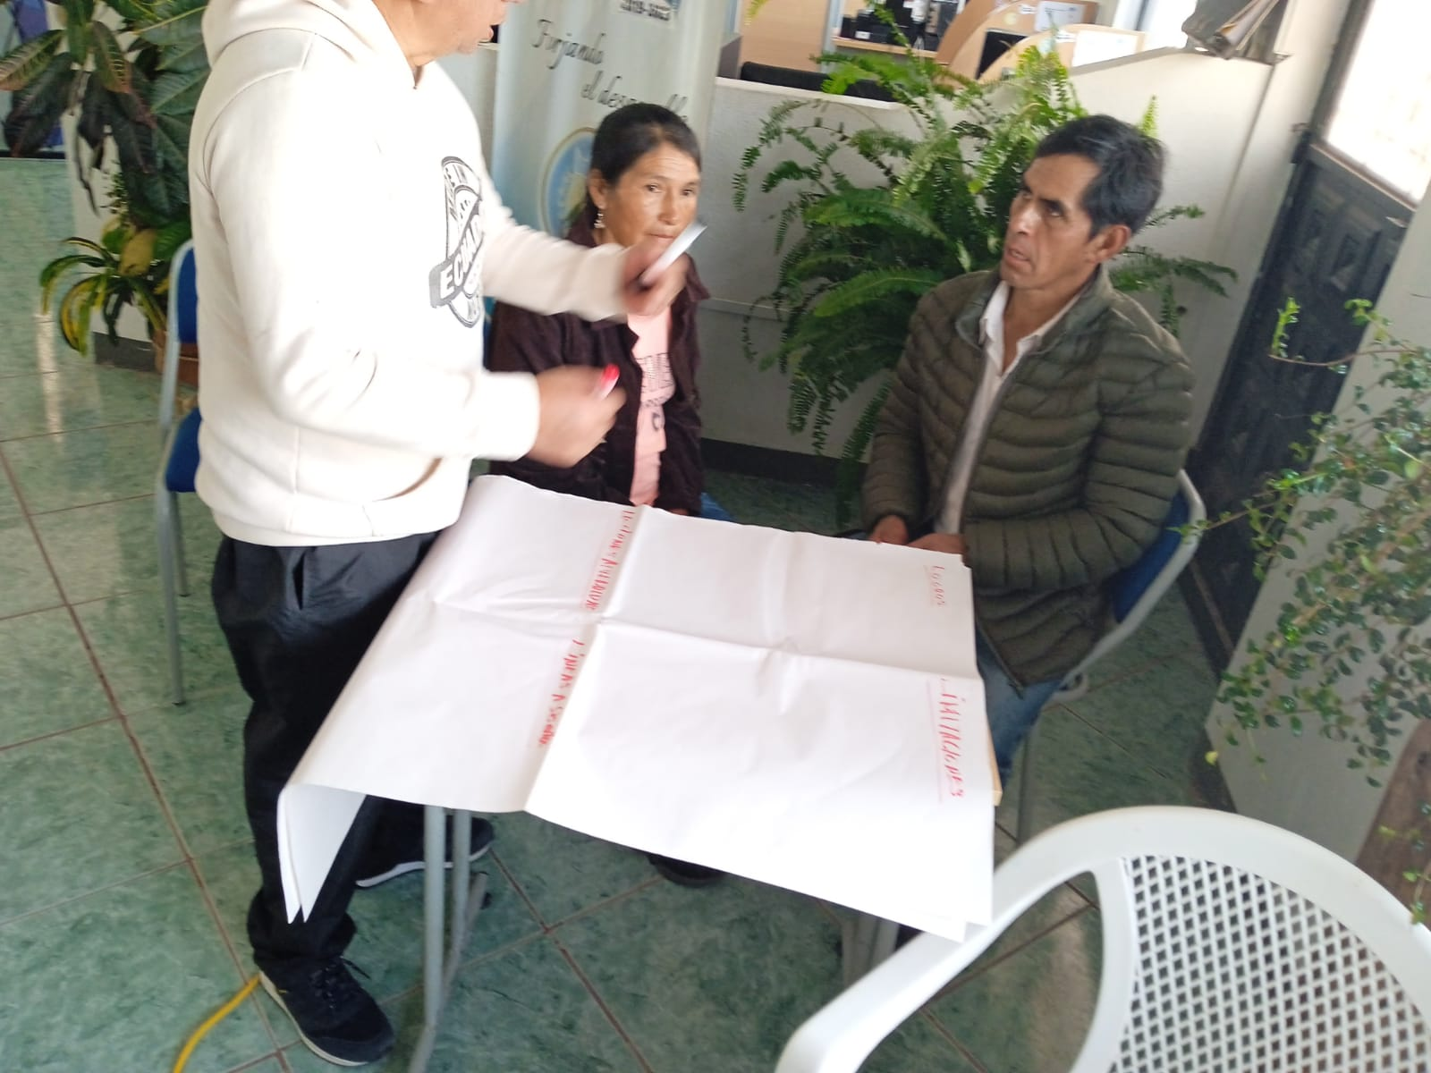
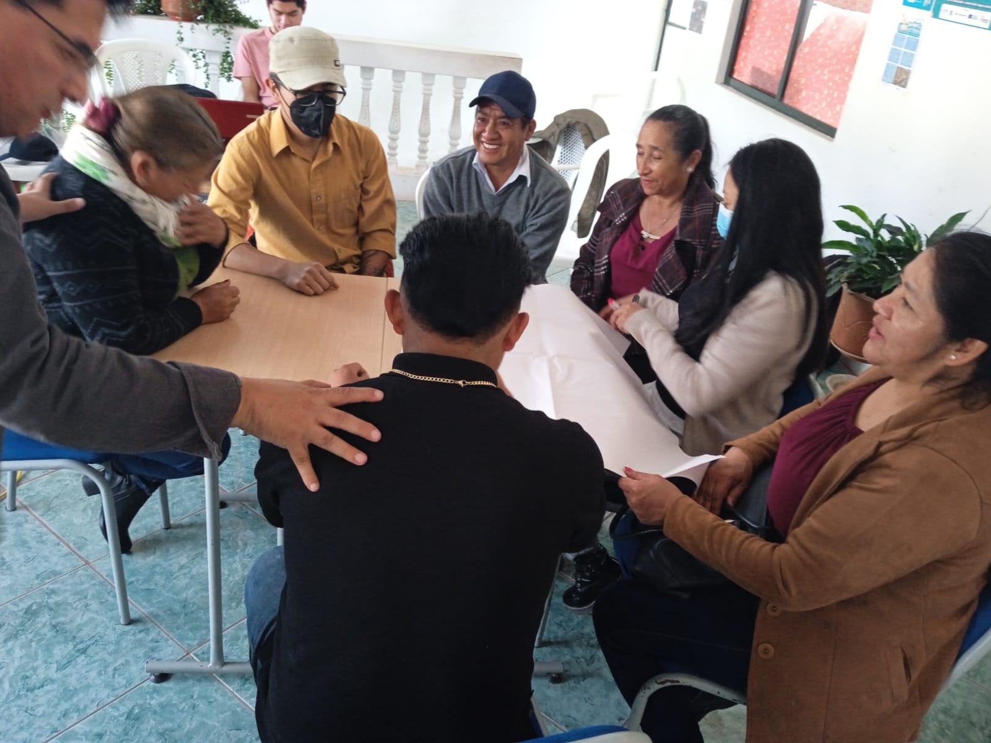
Registro fotográfico

Slide 29
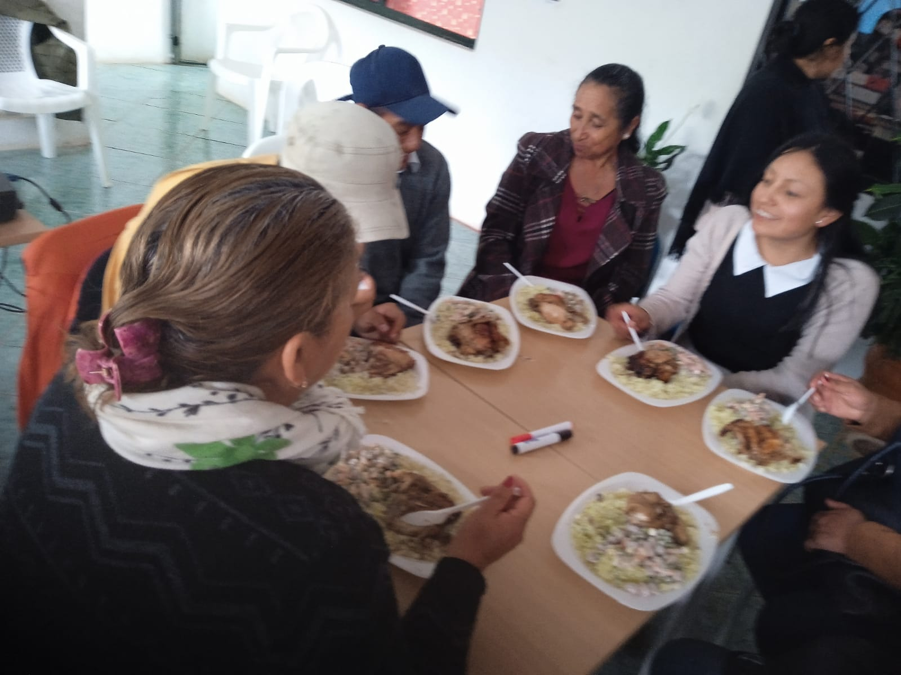
Registro fotográfico

Slide 30
Mantenimiento de vías intercomunicadas y caminos locales (retroexcavadora del gad parroquial)
Este proyecto se trata de los trabajos realizados con la maquinaria de propiedad del gad parroquial, tales como; Limpieza de cunetas, apertura de vías y lastrado en coordinación con los presidentes de las comunidades, colocación de tubería hormigón pasos de agua, excavación para el tendido de matrices de agua potable en coordinación con los presidentes de las juntas administradores de agua de la parroquia entre otros trabajos.
Gastos de operador de retroexcavadora
Remuneración básica, decimotercer y decimo cuarto sueldo $ 10.459,18
Aporte ala seguridad social aporte patronal y fondos de reserva $ 1.259,18
Contratación de volqueta para el transporte de material

Slide 31
Mantenimiento de vías intercomunicadas y caminos locales (retroexcavadora del gad parroquial)
Combustible y lubricantes
Repuestos, llantas para retroexcavadora
Reparación del servo
Póliza de seguros del equipo $ 24.089,69
Total: invertido $ 35.558,92

Slide 32
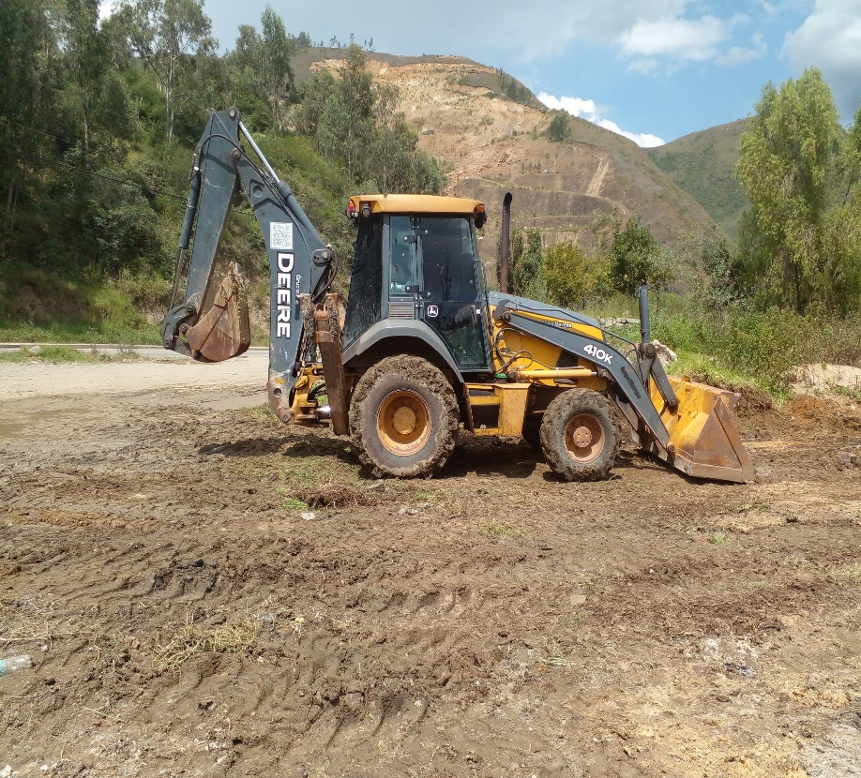
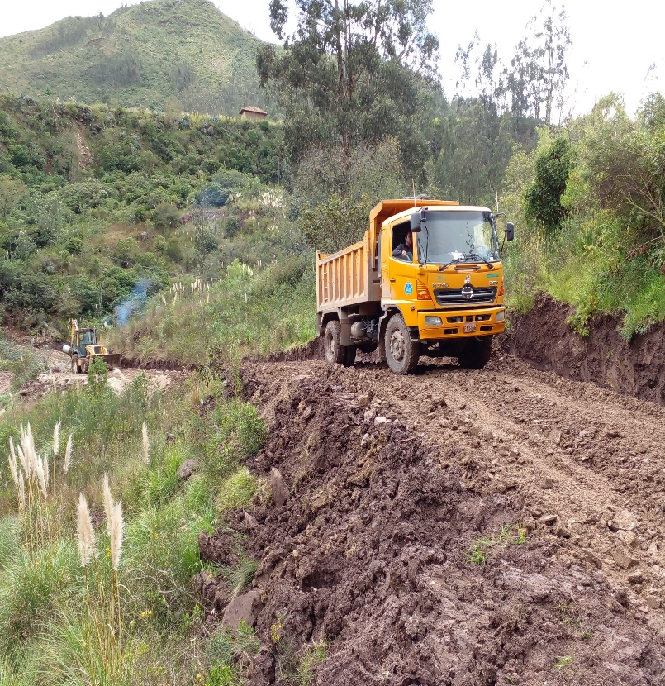
Registro fotográfico

Slide 33
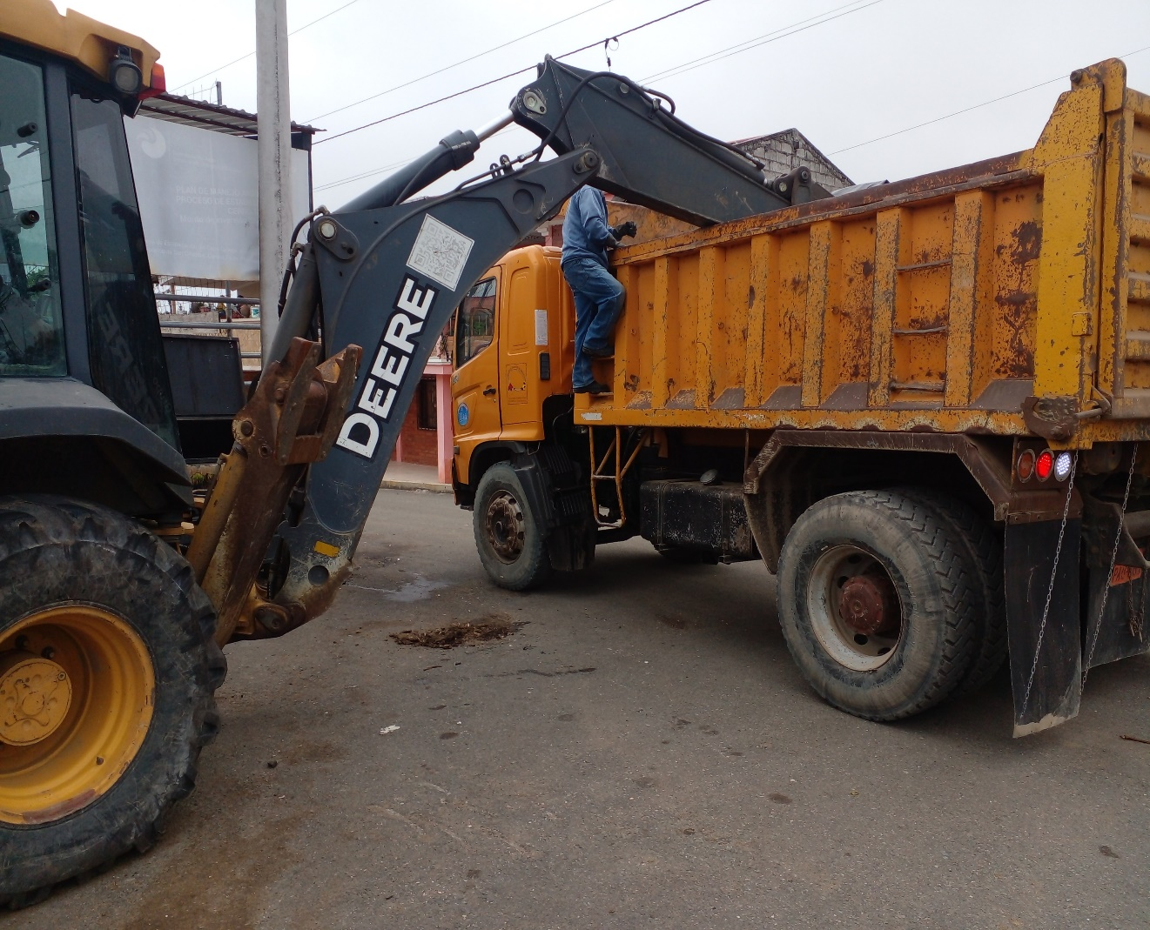
Registro fotográfico

Slide 34
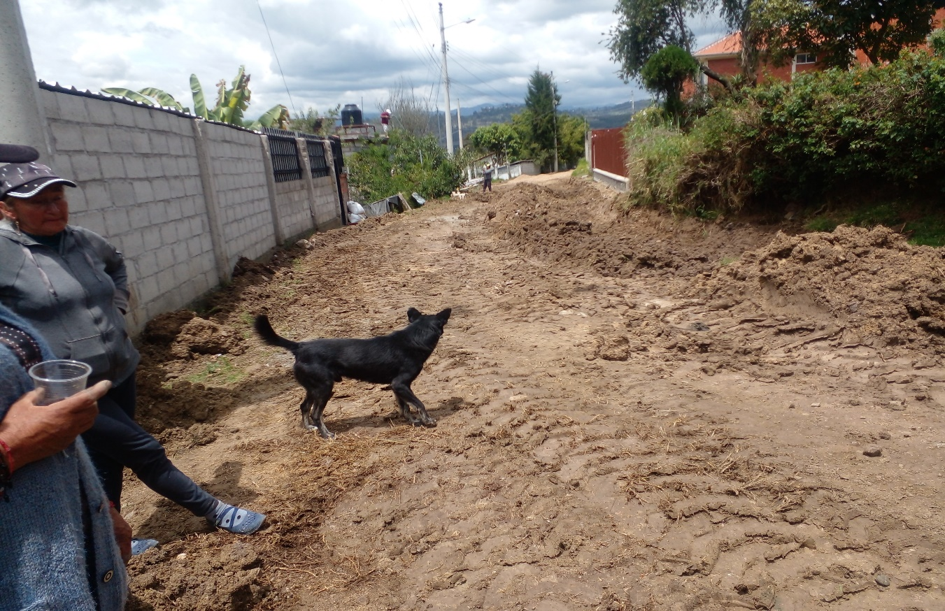
Registro fotográfico

Slide 35
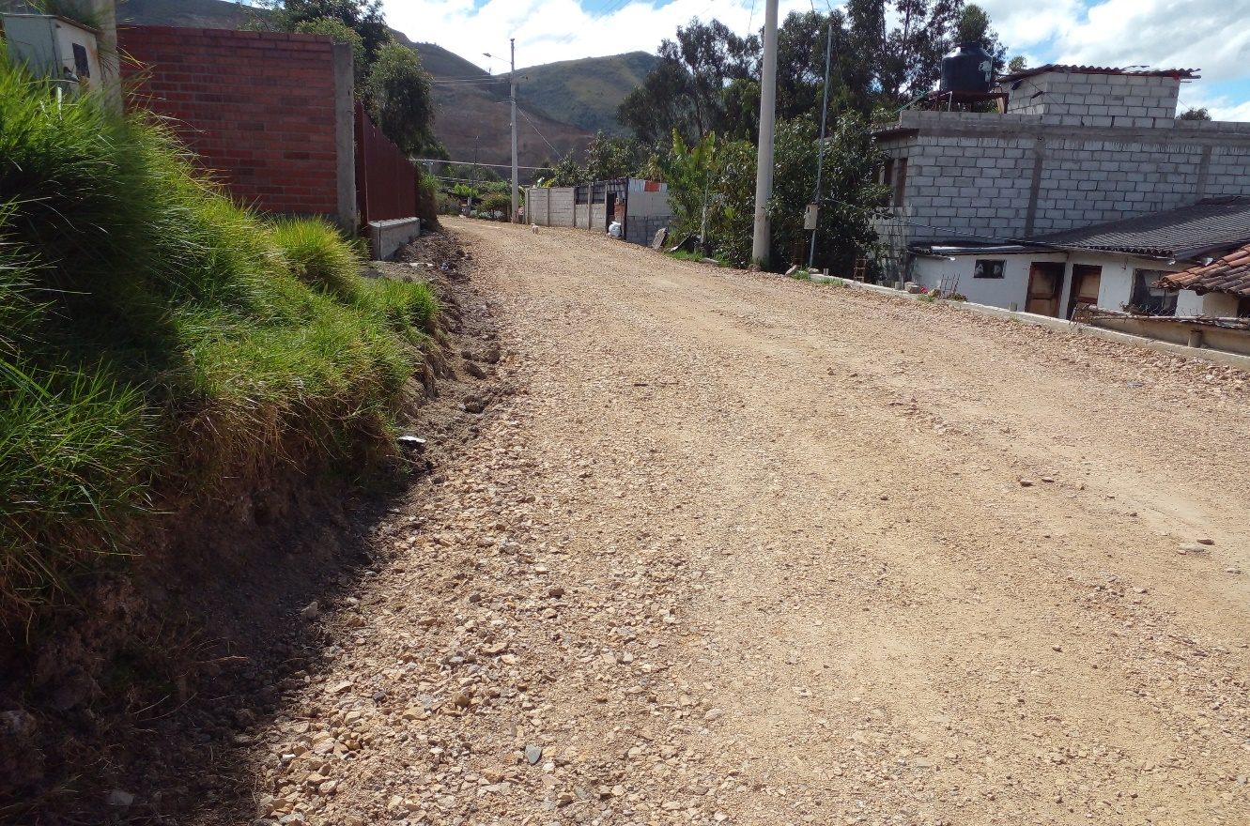
Registro fotográfico

Slide 36
Proyecto de limpieza, mantenimiento de equipamientos y espacios públicos
Este proyecto hace referencia a las actividades que realiza el sr. Valentín Yanza en los diferentes espacios públicos tales como: cementerio parroquial, el centro parroquial cancha de uso múltiple parque, baños públicos, edificio del gad parroquial, parque recreativo y deportivo Pantionpamba, entre otros espacios. Realizando actividades de recolección de basura, podado de césped, cuidado de las plantas existentes.
Remuneración básicas $ 5.100.00
Remuneraciones complementarias decimotercer y decimocuarto $ 847.92
Aporte a la seguridad social, aporte patronal y fondos de reserva $ 993.48

Slide 37
Proyecto de limpieza, mantenimiento de equipamientos y espacios públicos
Combustible y lubricantes para desmalezadora $ 23.46
Pagos de luz , UPC de San Cristóbal $ 44.23
Total inversión: $ 7.009,09

Slide 38
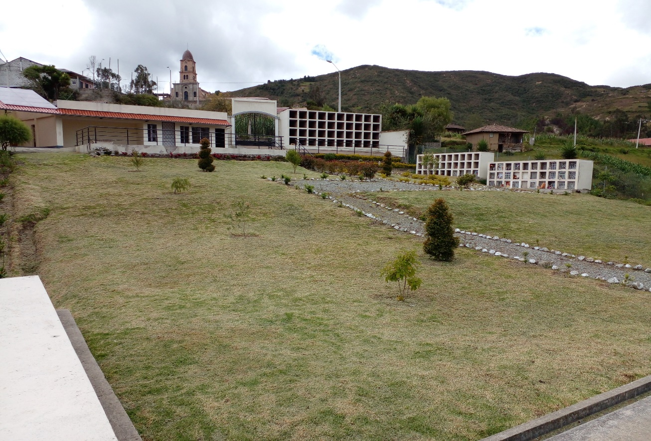
Registro fotográfico

Slide 39
Proyecto de fomento deportivo san Cristóbal
El cual hace referencia, a la escuelita de futbol 7 que se desarrollo en la cancha de césped del parque de Pantiompanba, divididas en diferentes categorías de niños, jóvenes y adolescentes en la categoría femenina y masculina. En donde ellos podían participar de acorde a su tiempo disponible ya sea en la mañana o tarde. El entrenador encargado fue el Lcdo. Jorge Paguay.
INVERTIDO EN EL PROYECTO: $ 2.100.00

Slide 40
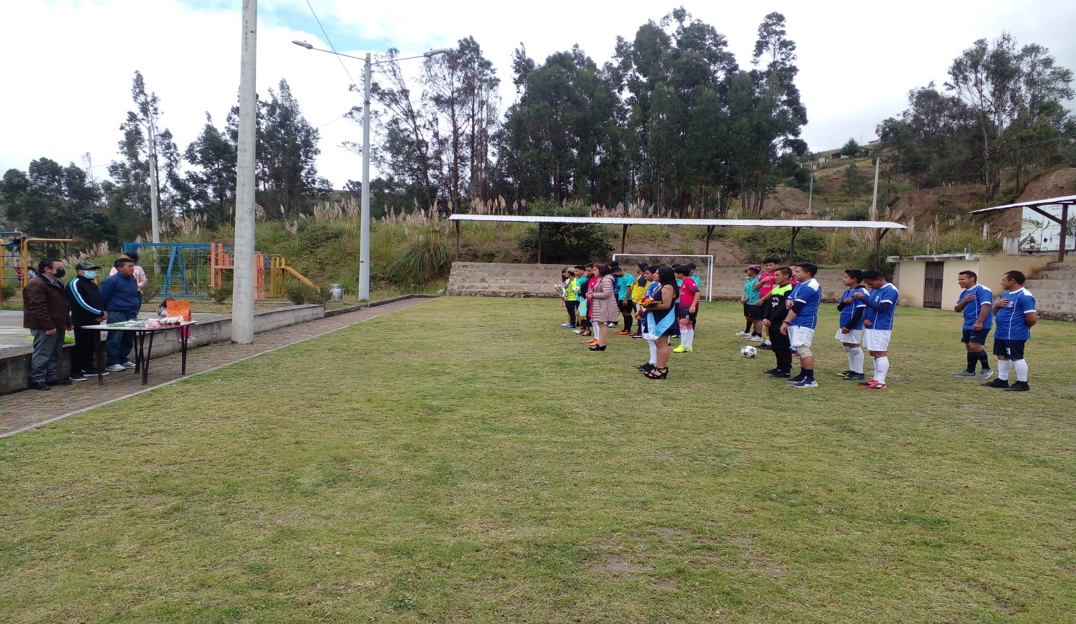
REGISTRO fotográfico

Slide 41
Proyecto de fortalecimiento cultural de la parroquia
Este proyecto se desarrolla todos los años entre los meses de febrero y marzo por motivo de celebrar nuestro aniversario de parroquializacion, entre las actividades mas relevantes tenemos; la elección y proclamación de la cholita Sancristobalense, presentación de artistas, ferias productivas, desfile cívico y estudiantil y la sesión solemne entre otras actividades con el objetivo de rescatar nuestras tradiciones culturales.
Total invertido en el proyecto $ 10.605,03

Slide 42
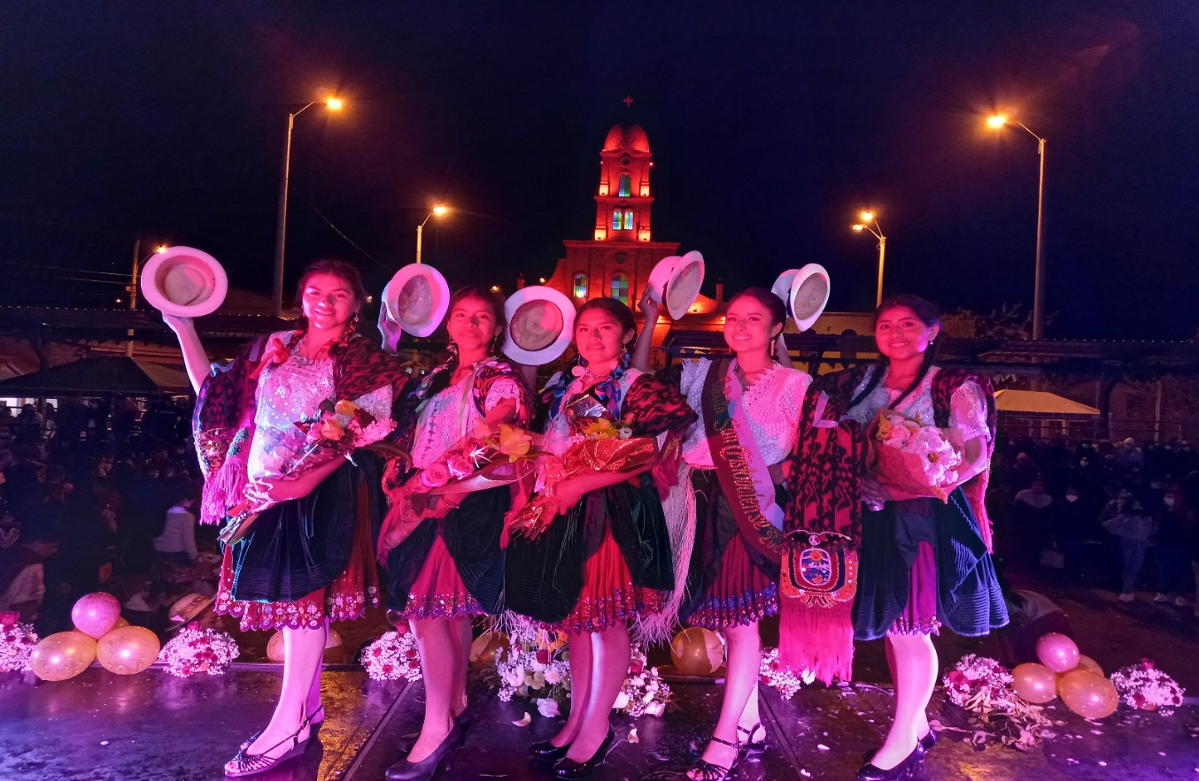
Registro fotográfico

Slide 43
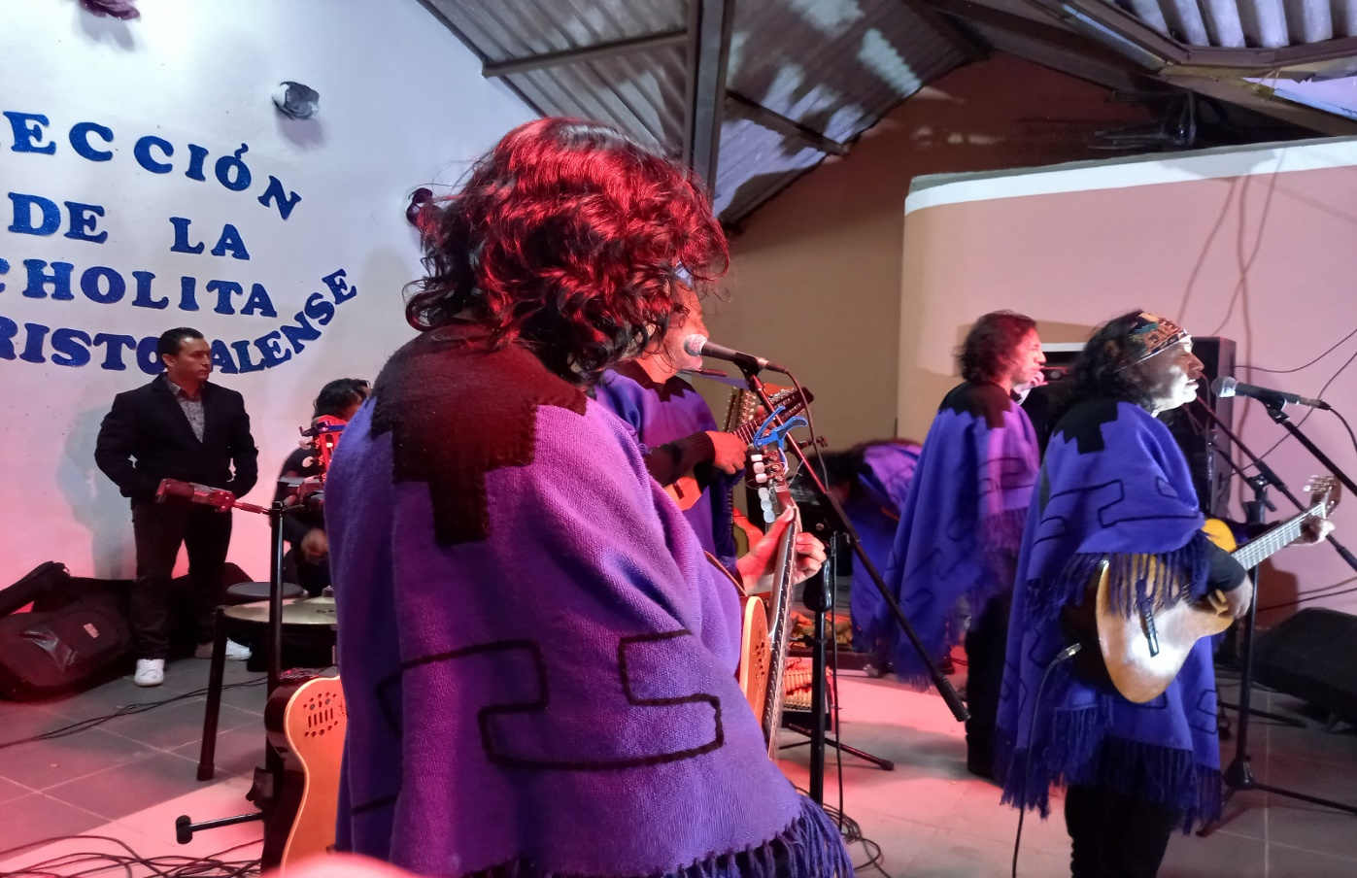
Registro fotográfico

Slide 44
Registro fotográfico

Slide 45
Proyecto de integración y atención a grupos prioritarios
En este proyecto se trabajo con adultos mayores y personas con discapacidad, dotando de un espacio de distracción en donde se reúnen mensualmente para desarrollar actividades lúdicas, realizan manualidades poniendo en practica sus destrezas, adicionalmente se entrega una ración alimenticia trimestralmente de esta manera se contribuye con su alimentación sana y nutritiva. De igual manera hace referencia de las colonias vacacionales que se desarrollo en la parte alta y baja de San Cristóbal.
Total invertido en el Proyecto: $ 12.756,03

Slide 46
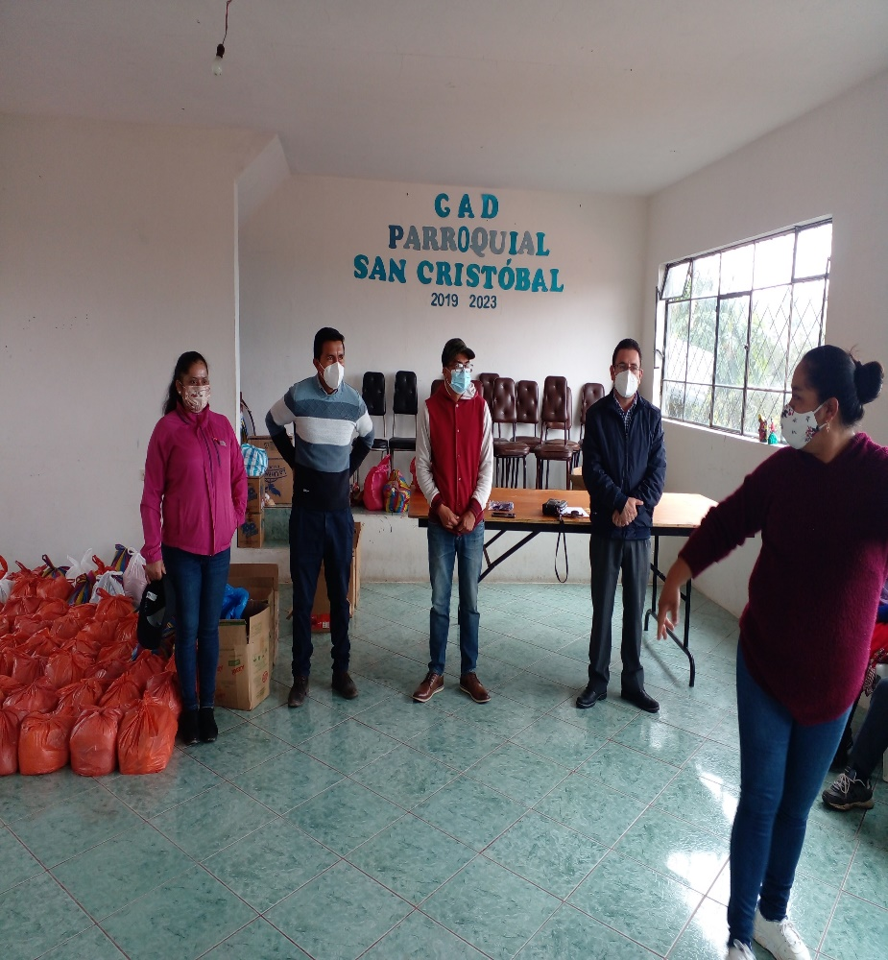
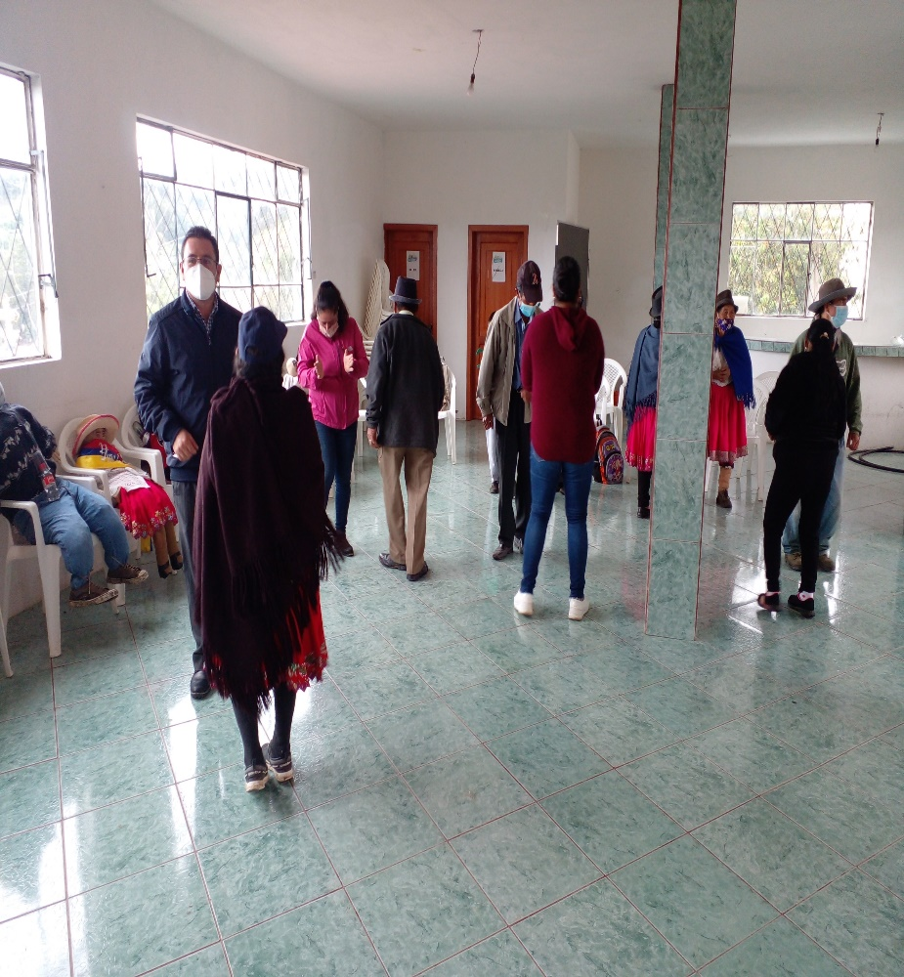
Registro fotográfico

Slide 47
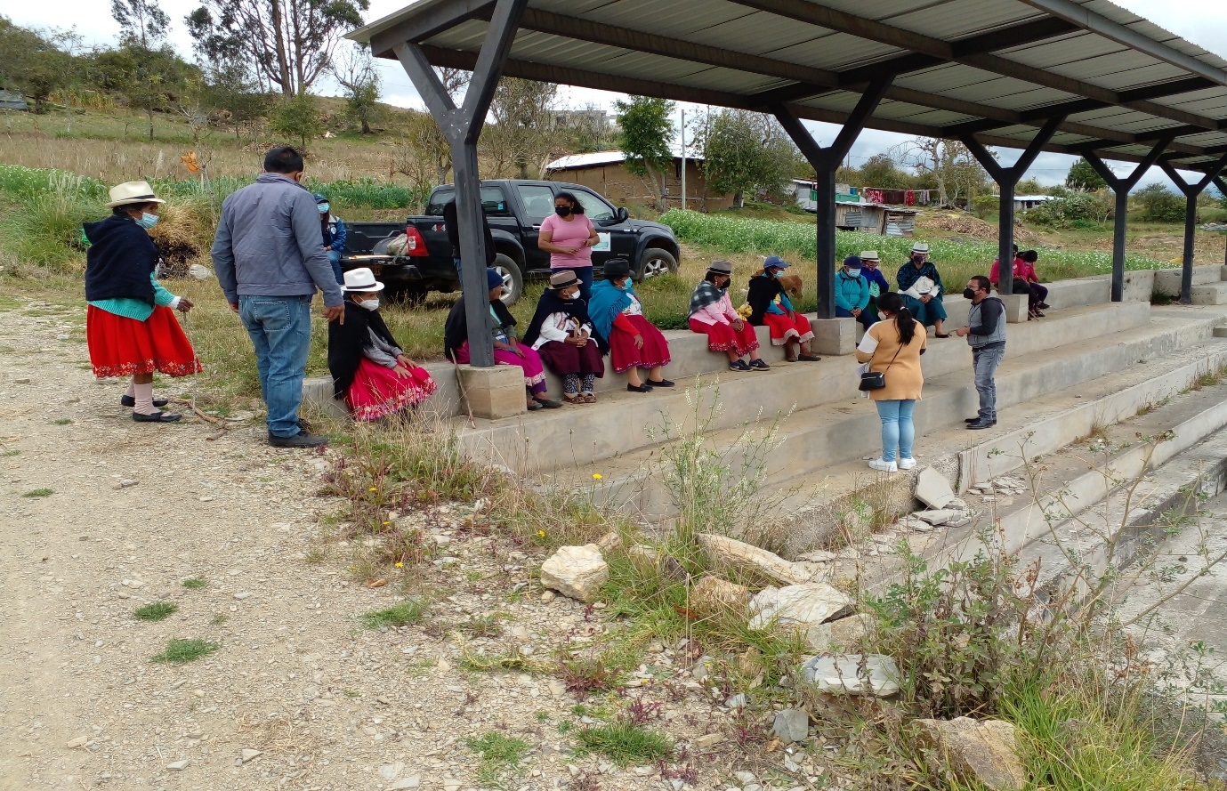
Registro fotográfico

Slide 48
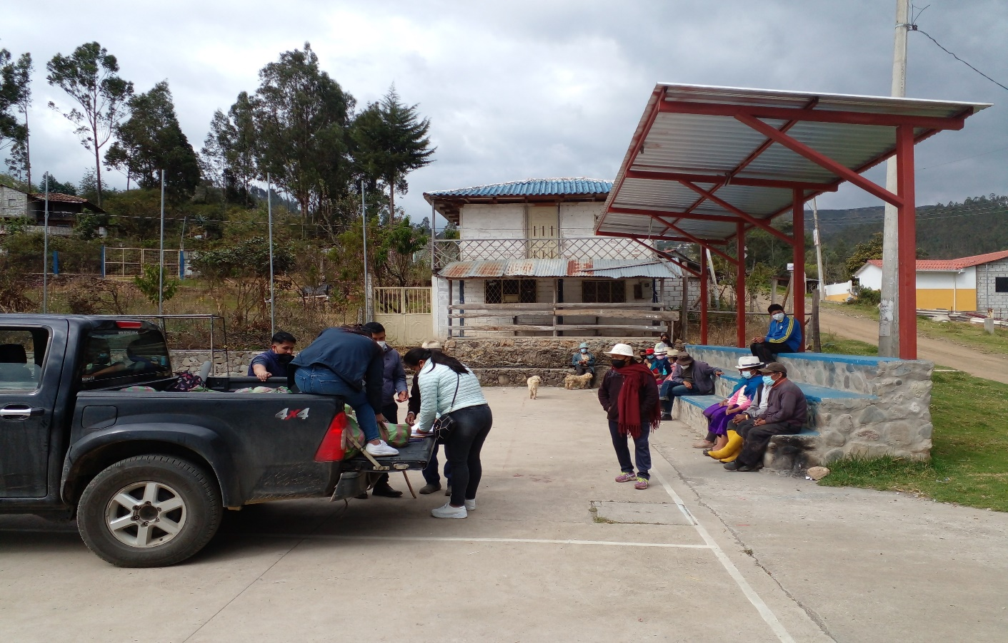
Registro fotográfico

Slide 49
Proyecto de construcción del área de recreación en pastopamba
Con la implementación de este espacio, niños y jóvenes cuentan con un espacio de sano esparcimiento.
Trabajos realizados
Excavación y desalojo de tierra y rocas
Nivelación, replanteo del espacio
Construcción de muros, mismos que sirven como cerramiento, colocación de malla
Construcción de graderío (dos peldaños)
Construcción de gradas de ingreso
Construcción de bancas de descanso

Slide 50
Proyecto de construcción del área de recreación en pastopamba
Construcción de dados, en donde se ensamblara los accesorios
Colocación de estación mediana Yanuncay ( juegos infantiles)
Colocación de dos maquinas biosaludables (ejercitadores)
Colocación de césped natural
Se realiza la contratación mediante el sistema de contratación publica (SERCOP)
Contratista: Rioculticay construcciones
Focalización: Ing. Luis Gomes Técnico del Municipio
Administración del Contrato: Arq. Adriana Criollo
Total inversión: 18.365,22

Slide 51
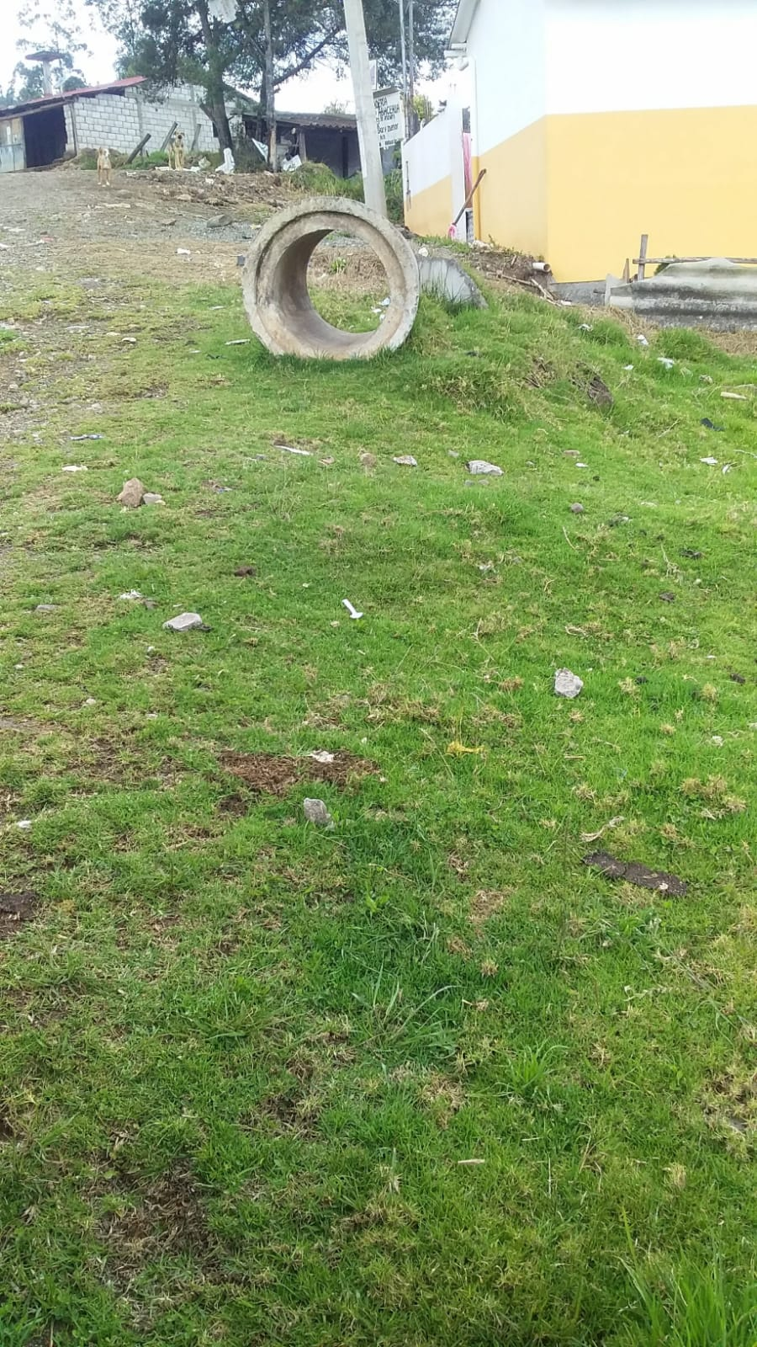
Registro fotográfico

Slide 52
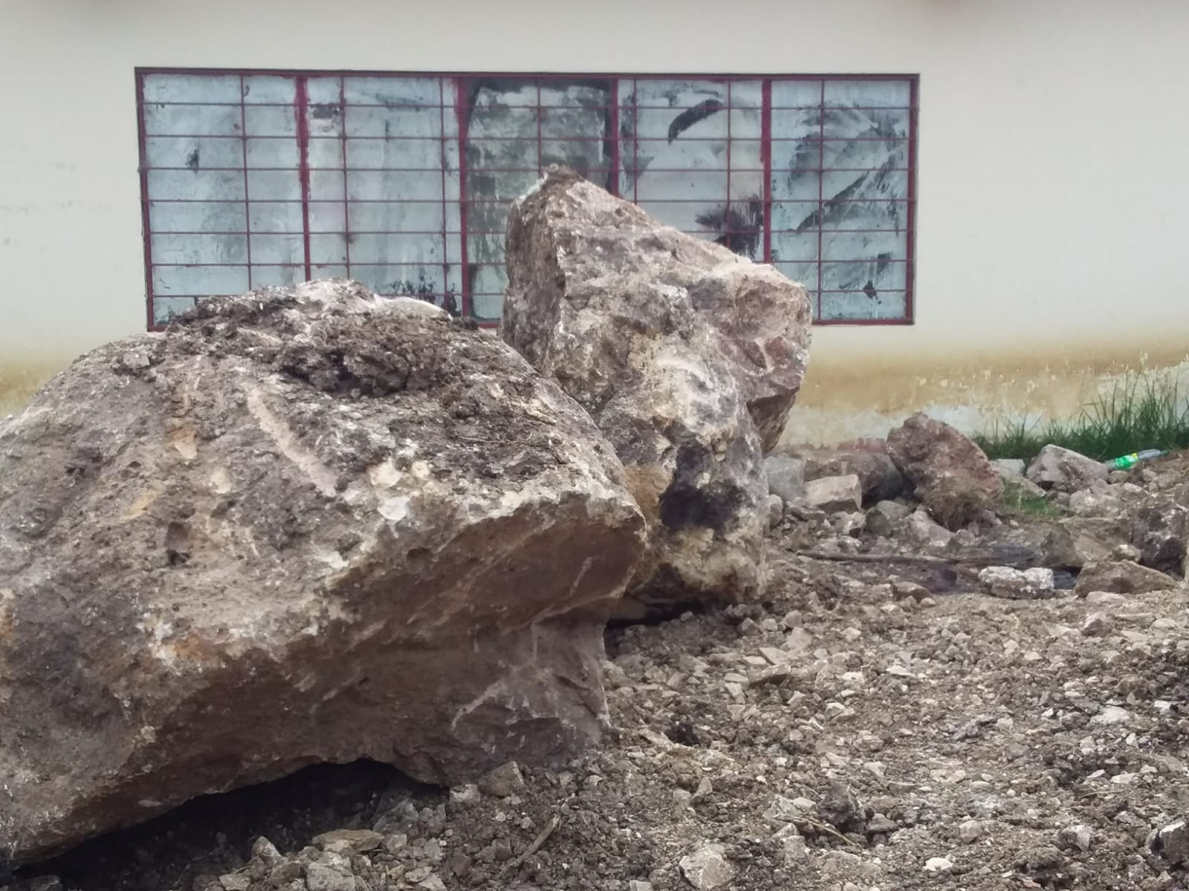
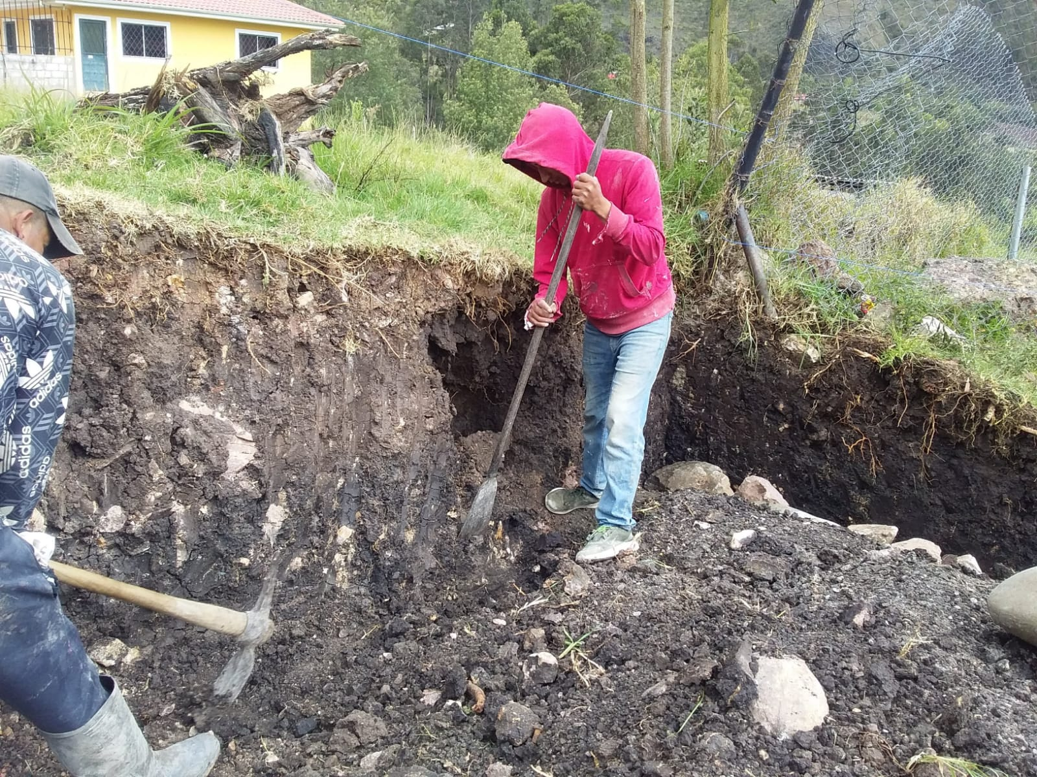
Registro fotográfico

Slide 53
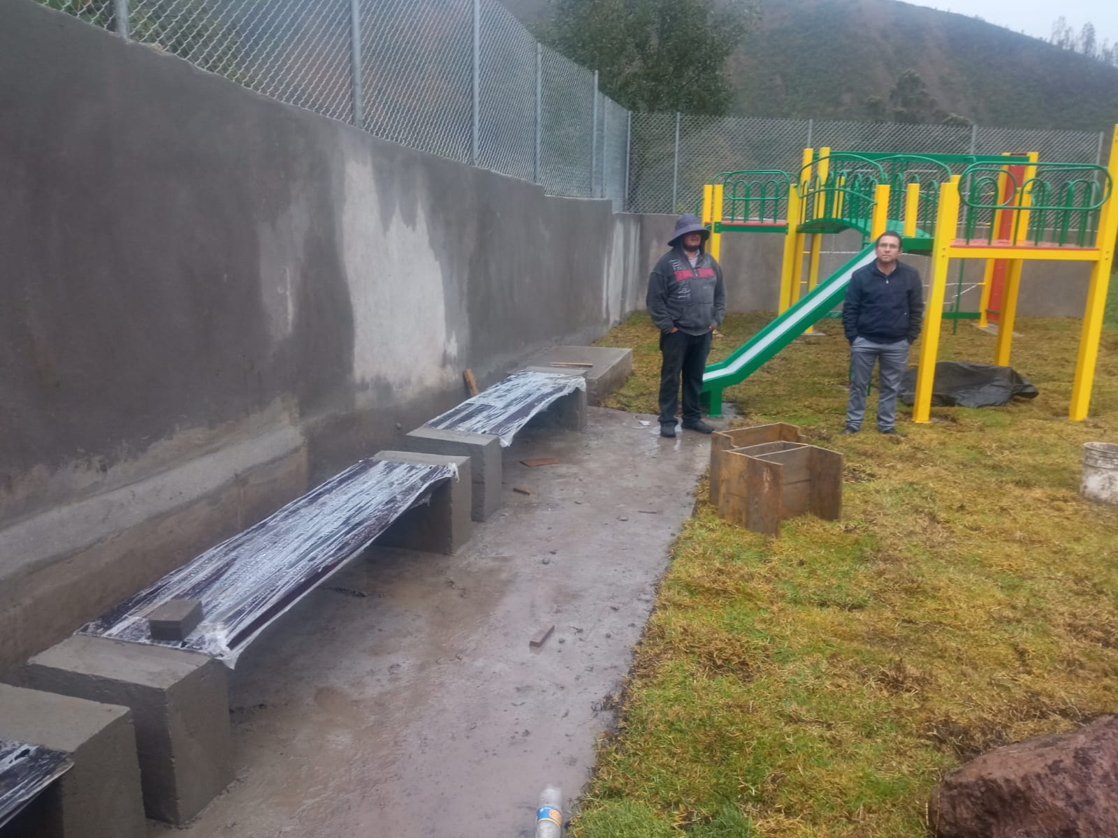
Registro fotográfico

Slide 54
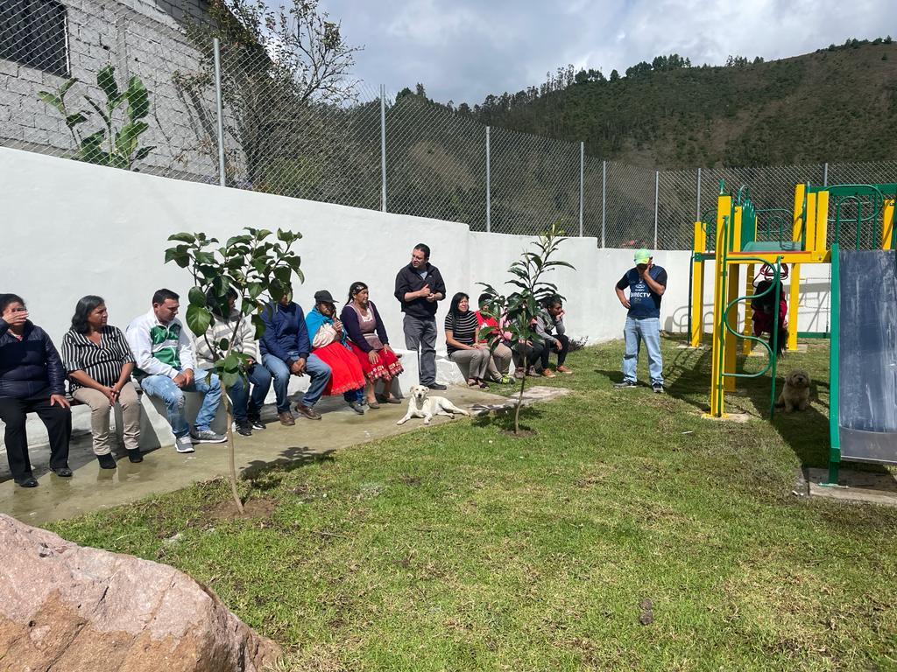
Registro fotográfico

Slide 55
Registro fotográfico

Slide 56
recuerden! La rendición de cuentas es un derecho de los ciudadanos y la obligación de las autoridades
GRACIAS POR SU ANTENCION

